Slide 1
Достопримечательности
Г. сОЧИ
Подготовила учитель начальных классов МОБУ СОШ №85: Погосян М.Ш.

Slide 2
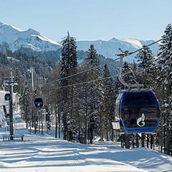
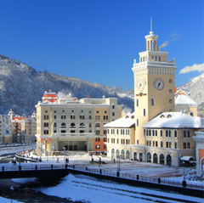
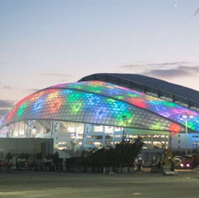
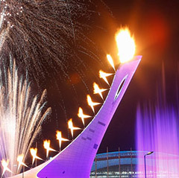
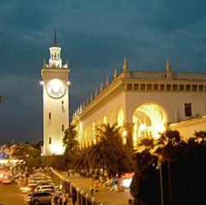
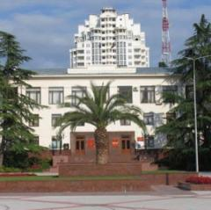
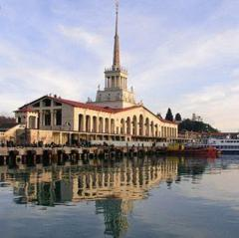
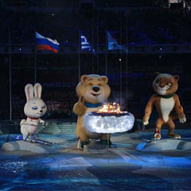
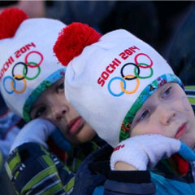
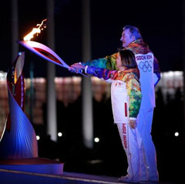
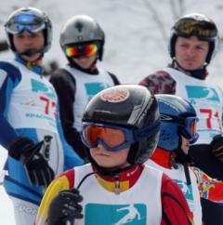

Slide 4
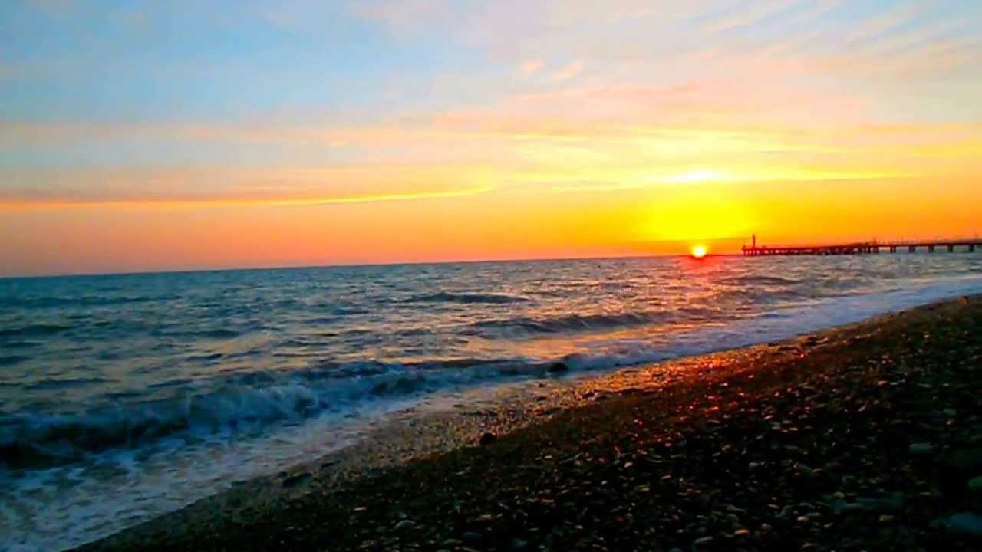
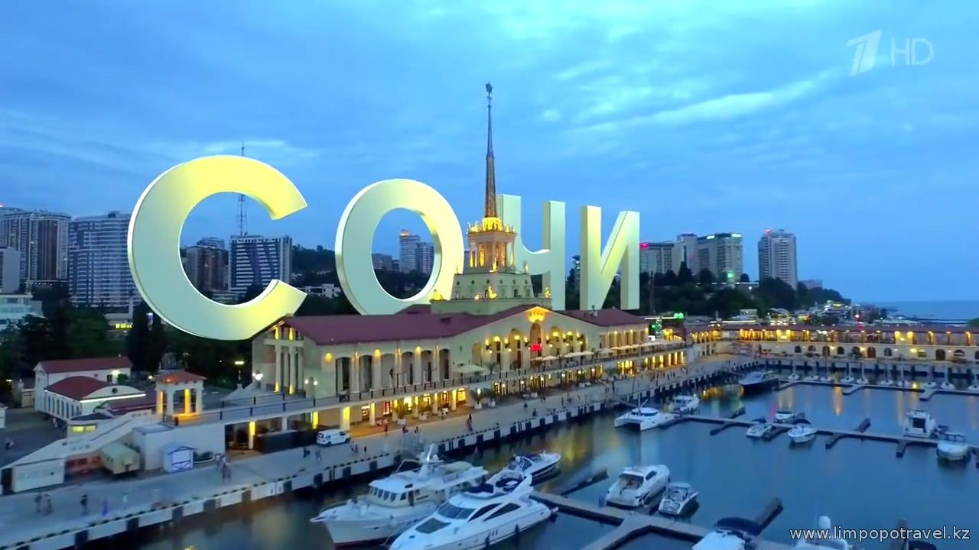
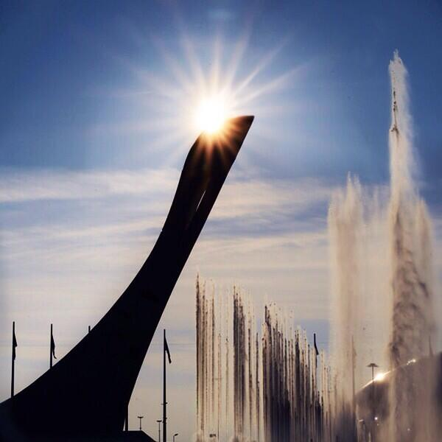
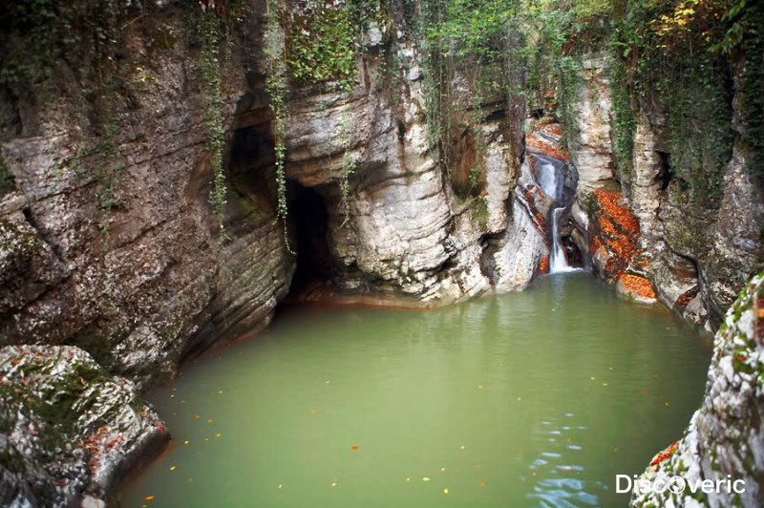
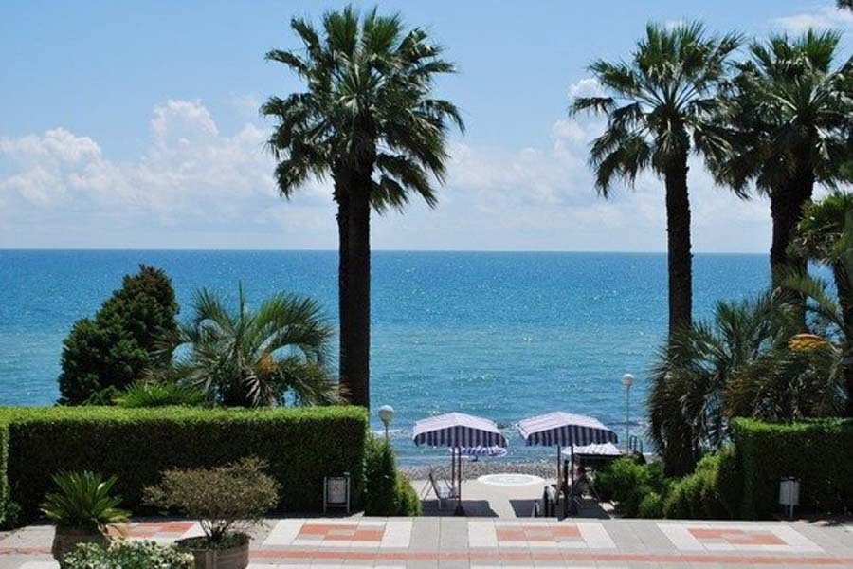
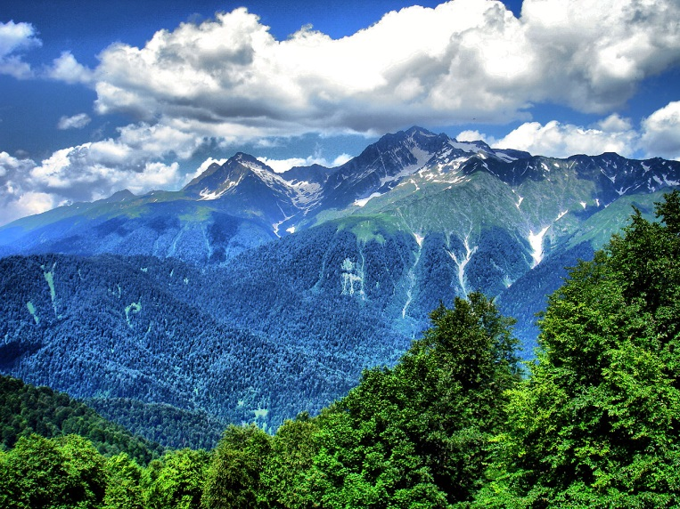

Slide 6
ГЕРБ - эмблема, отличительный знак, на котором изображаются предметы, символизирующие владельца герба (человека, город, страну и т.п.)

Slide 7
Вечные снега и ледники
Три горные вершины (Чугуш,
Ачишхо,Аибга)
Горно-лыжные курорты
АДЛЕРСКИЙ
РАЙОН
Северные субтропики
Вечнозеленая растительность
Многообразие растений
ХОСТИНСКИЙ
РАЙОН
Теплый климат
Круглогодичное
обслуживание туристов
Развитие курорта
ЦЕНТРАЛЬНЫЙ
РАЙОН
Черное море
Самый большой пляж
ЛАЗАРЕВСКИЙ
РАЙОН
Сероводородные
мацестинские источники
СИМВОЛ
ГОРОДА-КУРОРТА

Slide 8
1
2
3
4
5
6
7
8
9
10
11
12

Slide 10
Я сочинец, потому что: Я улыбаюсь солнцу, городу, тебе! Я счастлив, я живу в одном из красивейших городов нашей великой России. Меня окружают счастливые люди. Я готов улыбнуться первым! Я проявляю доброту и милосердие! Я помогаю друзьям и мало знакомым людям, я внимательный и участливый. Я не прохожу мимо чужой беды! Я всегда делюсь с окружающими своей радостью. Потому что я живу в самом счастливом городе!
Я СОЧИНЕЦ, ПОТОМУ ЧТО: Я улыбаюсь солнцу, городу, тебе! Я счастлив, я живу в одном из красивейших городов нашей великой России. Меня окружают счастливые люди. Я готов улыбнуться первым! Я проявляю доброту и милосердие! Я помогаю друзьям и мало знакомым людям, я внимательный и участливый. Я не прохожу мимо чужой беды! Я всегда делюсь с окружающими своей радостью. Потому что я живу в самом счастливом городе! Я делаю город чистым и красивым! Сочи – мой дом. Мой чистый и красивый дом! Я люблю свою улицу, свой двор! Я отвечаю за красоту и чистоту в своем доме. И я не один, нас много – ответственных сочинцев!

Slide 11
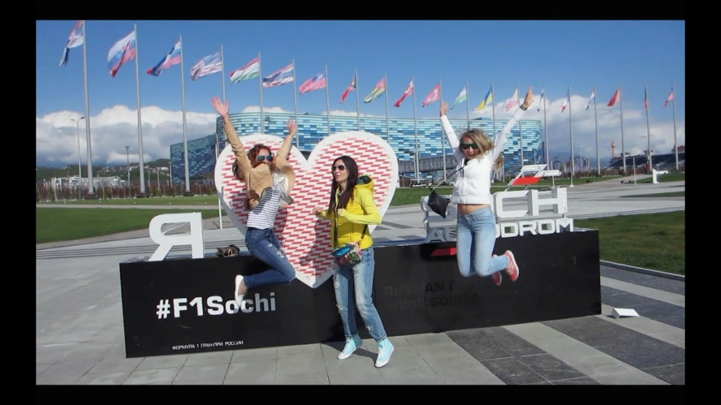
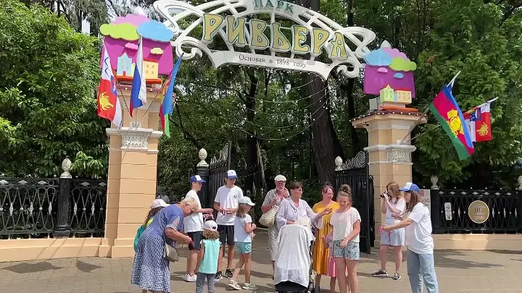
Я сочинец, потому что: Я улыбаюсь солнцу, городу, тебе! Я счастлив, я живу в одном из красивейших городов нашей великой России. Меня окружают счастливые люди. Я готов улыбнуться первым! Я проявляю доброту и милосердие! Я помогаю друзьям и мало знакомым людям, я внимательный и участливый. Я не прохожу мимо чужой беды! Я всегда делюсь с окружающими своей радостью. Потому что я живу в самом счастливом городе!
Я занимаюсь спортом, берегу здоровье, живу с удовольствием! Я всегда двигаюсь вперед. Каждый день я проживаю с пользой для своего здоровья. Я пользуюсь всеми доступными способами, чтобы быть сильным и здоровым человеком! Я счастлив, я живу в гармонии с окружающим миром и людьми! Я познаю мир через искусство, природу, историю! Я воспринимаю жизнь через музыку, поэзию и природу! Они меня поддерживают в трудную минуту и приносят мне удовольствие. Я изучаю историю своего родного города, богатого и хлебосольного края, своей прекрасной страны! Мне некогда скучать и грустить, я тороплюсь делиться с друзьями своими знаниями и впечатлениями. Я культурный, любознательный, активный человек! Я – сочинец!

Slide 12
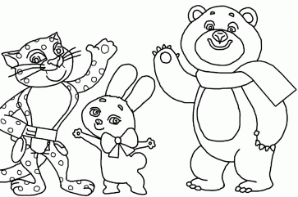
Талисманы Олимпийских игр

